Slide 1
Team 편돌이
퀘스트 시스템
작성자 신창섭
초안 작성일자 160727
수정내역
160728 – 초안 작성

Slide 2
기획의도
키보드 조작에 최적화 된 UI제작
액션에 몰입할 수 있도록 플레이어의 시선을 가로채지 않는 디자인
목차
퀘스트의 표기
퀘스트의 수락 / 포기
퀘스트 창
미니 퀘스트 창

Slide 3
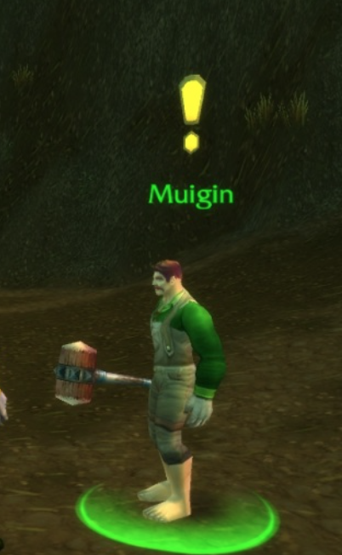

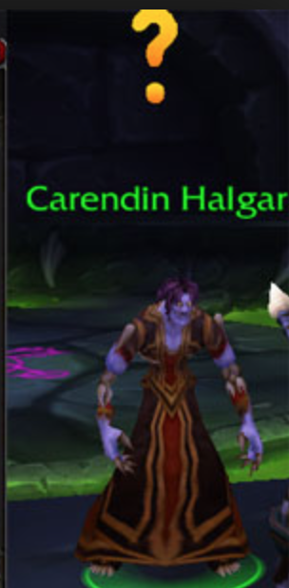
퀘스트의 표기
퀘스트의 수행 가능 상태가 되면 questStartNpc의 위에 느낌표가 뜬다.
수행 가능 상태
Mainquest.txt의 startLv의 값보다 플레이어의 레벨이 같거나 높으며
플레이어가 preQuest를 완료한 상태인 경우
이펙트로 처리
퀘스트 시작 레벨보다 플레이어의 레벨이 6이상 높을 경우 느낌표의 밝기를 반으로 낮춘다.
12이상 높을 경우 느낌표를 별도로 표기하지 않는다.
완료가 가능한 상태가 아니면 questEndNpc에 회색 느낌표를 띄운다.
퀘스트가 완료 가능 상태가 되면 노란 ? 표기로 바뀐다
각 퀘스트 type별로 완료 가능 상태를 판별

Slide 4
퀘스트의 수락 / 포기
퀘스트 수행 가능한 NPC의 1m 이내에서 스페이스 바를 누르면 npc와의 상호작용 ui를 호출한다.

Slide 5
미니 퀘스트 창
퀘스트의 수행 가능 상태가 되면 수행 대상 NPC의 머리 위에 느낌표가 뜬다.
이펙트로 처리
퀘스트 시작 레벨보다 플레이어의 레벨이 6이상 높을 경우 느낌표의 밝기를 반으로 낮춘다.
12이상 높을 경우 느낌표를 별도로 표기하지 않는다.

Slide 6
상단 알림바
플레이어 상태
타게팅 대상 상태
맵
몬스터 상태 mini
몬스터
파티
상태
공격대
상태
플레이어
퀘스트
플레이어 상태 mini
채팅
스킬
각종 창 호출 버튼

Slide 7
1
상단 알림바
2
3
10
플레이어 상태
타게팅 대상 상태
9
맵
몬스터 상태 mini
4
몬스터
파티
상태
공격대
상태
7
플레이어
11
퀘스트
8
플레이어 상태 mini
5
채팅
6
스킬
12
각종 창 호출 버튼

